Slide 1

אפיון ראשוני

Slide 2
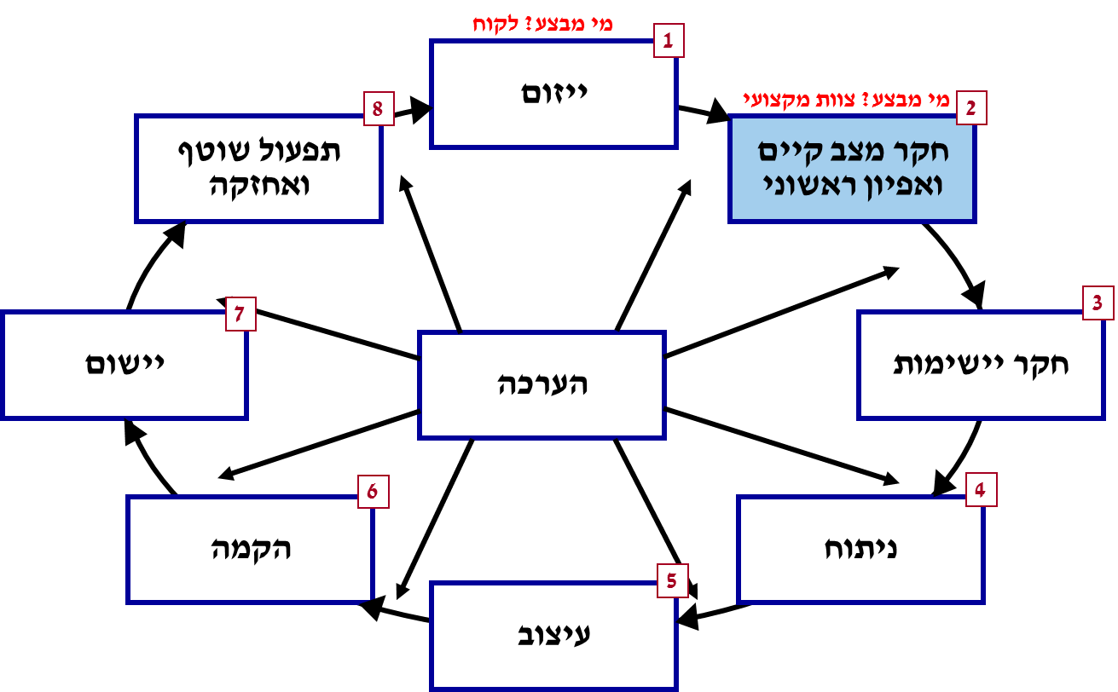
בשיעור שעבר...
חקר מצב קיים
גישת ניתוח נתונים
גישת ניתוח החלטות
פעילות עסקית ותהליך מחשב
תרשים היררכי VTOC
תיאור לוגיקת התהליך

Slide 3
מהו אפיון ראשוני?
תרגום תוצאות חקר המצב הקיים, הבעיות והצרכים להגדרות של תכונות המערכת הרצויה.
אינו עוסק בהיבטים טכניים ופיזיים אלא מגדיר את דרישות המשתמשים העקרוניות (User Requirements) מהמערכת החדשה.
מטרות המערכת
אילוצי הארגון
פעילויות עסקיות
תהליכי מחשב
אומדנים כמותיים של היקף פעילות
נפח נתונים
התוצר: מסמך אפיון ראשוני / דרישות ראשוניות של המשתמשים.
נועד להוות בסיס להצגת הדרישות לספקים פוטנציאליים ואפשר בחינת התאמת המערכות המוצעות לצרכים.
במקום אפיון ראשוני ניתן לבצע אפיון מלא = ניתוח מערכת מפורט

Slide 4
הגדרת מטרות מערכת המידע
מטרות מערכת המידע נגזרות ממטרות הארגון שהיא משרתת.
יעדים נגזרים ממטרות הארגון במונחים כמותיים, כיוון שיש לכך השפעה על התכונות ועל העלויות של מערכת המידע העתידית.
מטרה איננה יכולה להיות סתמית אלא צריכה להיות לה סיבה ברורה.
ממטרה ארגונית אחת אפשר לגזור מטרות אחדות למערכת מידע.
כמה מטרות ארגוניות שונות יכולות להוביל למטרת מערכת משותפת.
קביעת סדר עדיפויות
רצוי לקבוע סדר עדיפויות להשגת מטרות הארגון ומערכת המידע.
סדר עדיפויות הארגון מכתיב את סדר העדיפות של מערכות המידע.
קביעת גבולות מערכת המידע
תיחום גבולות מערכת המידע והיקפה:
1. צמצום באמצעות התייחסות רק לחלק מפונקציות הארגון
2. צמצום לתחום גיאוגרפי
3. צמצום לסוגי שירותים
4. צמצום לתחום זמן
5. צמצום לסוגי לקוחות
Notes:
טיפ להבדלה בין שני הגבולות הללו:
גבול צמצום באמצעות התייחסות רק לחלק מפונק' הארגון – המערכת לא תבצע את כל הפונקציונאליות שהארגון צריך.
גבול צמצום לסוגי שירותים – במידה והארגון נותן או מקבל שירותים חיצוניים (שהם אינם פונק' ארגונית) נחליט לקטוע אותו.

Slide 5
אילוצי הארגון
אילוצים שונים המוכתבים ע"י הנהלת הארגון.
כוללים את אילוצי המשאבים שקיימים בארגון ורלוונטיים למערכת מידע ותפעולה:
1. אילוצי זמן: עמידה בלוח זמנים.
2. אילוצים כספיים: מגבלות תקציב ומשאבים.
3. אילוצים טכנולוגיים: תשתית מחשוב, תוכנה, חומרה, תקשורת, סביבות פיתוח, תשתיות קיימות
4. אילוצי משאבי אנוש: כישורים, כמות.
5. אילוצי ארגון ותפעול: מידת ההתאמה של מערכת המידע העתידית למבנה הארגוני ולשיטות העבודה של הארגון.
6. הנחות יסוד: נתונים והערכות לגבי קצב התפתחות הארגון.
7. אילוצי סף: אילוצים קריטיים.

Slide 6
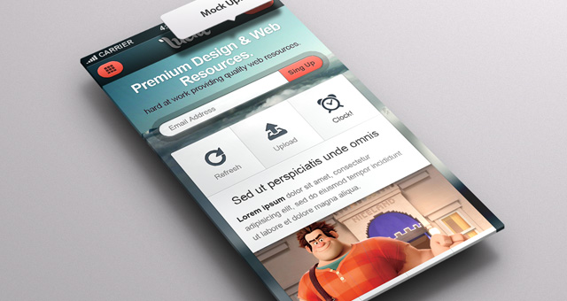
השימוש באב טיפוס לאפיון ראשוני
בשלב זה אין כוונה ליצירת אב טיפוס עובד אלא לדמה (mock up), כגון מצגת שתכלול חלקים מהאפיון הראשוני.
באמצעות כלי תוכנה מתאים (כגון PPT או Access) ניתן לתאר:
מסכי קלט
מסכי פלט
מנשק למשתמש (תפריטים)
תיאורי תהליכים

Slide 7
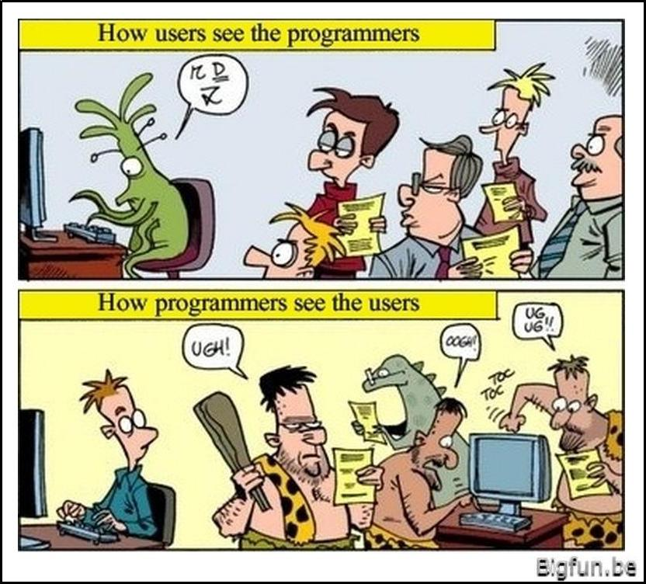
ניהול דרישות

Slide 8
מהי דרישה?
כל דבר המתאר מה משהו צריך לעשות
משהו = מוצר, תת מוצר, תת-מערכת, רכיב וכו'.
לא מתאר כיצד זה יבוצע.
תכונה (property) או יכולת ((capability של המוצר, הנדרשת למשתמש לצורך פתרון בעיה או השגת מטרה.
תכונה זו נדרשת לצורך עמידה בחוזה, בתקן או במסמך מחייב אחר.
כל דבר המשפיע על העיצוב והבניה של משהו.

Slide 9


סוגי הדרישות
דרישות פונקציונאליות - Functional Requirements (FR)
מה על המערכת לעשות בעבור המשתמשים
תהליכים עסקיים (תהליכי מחשב)
דרישות לא פונקציונאליות Non-Functional Requirements (NFR)
איך? אילוצי איכות שהמערכת צריכה לעמוד בהם (שלבי פיתוח ושימוש)
אילוצים (זמן, כסף, סף) – לא גבולות!
ביצועים (זמן תגובה, נפח אחסון, כמות משתמשים, אמינות) ועומסים
אבטחת מידע
טכנולוגיות
עיצוב הממשקים (UI) וקישורים
תפעול המערכת (לרבות זמינות ואחזקתיות)
שימושיות
שיטות פיתוח, איכות פיתוח (יכולת ביצוע שינויים)

Slide 10




הפתרון
מרחב
מימוש
פונקציונאליות
/
תכן
-
לא
דרישות
פונקציונאליות
דרישות
פונקציונאליות
לא
דרישות
פונקציונאליות
דרישות
אופן
על
ואילוצים
מאפיינים
מגדירות
•
הפתרון
תכולת
את
מגדירות
•
הפתרון
תכולת
מימוש
בתוך
וישיר
ספציפי
מענה
מקבלות
–
המימוש
הפתרון
כאשר
מענה
מקבלות
–
/
התכן
הפתרון
ובאילוצים
במאפיינים
עומד
הנבחר
המוגדרים

Slide 11
דרישות לקוח ודרישות מערכת
דרישת לקוח - הסבר פונקציונאלי ליכולת, תהליך או תכונה נדרשים מנקודת מבטו של הלקוח / מומחה היישום ובשפתו.
דרישה מנותחת (מערכת) - פירוט מקצועי של דרישת הלקוח, המתאר את התכונות, התהליכים והיכולות הטכניות של המערכת אשר נותנות מענה לדרישה בשפת המנתח.
דרישה מאושרת – דרישה מנותחת אשר אושרה בסקר דרישות/ועדת שינויים.
"באמצעות המערכת ניתן יהיה להזמין מוצרים ע"י לקוחות"
"הזמנת מוצר ע"י לקוח תתבצע בעת כניסתו לאתר בתנאי שהוא רשום למערכת"

Slide 12
היתרונות בניהול דרישות
סיכוי גבוה שתוצרים יענו על דרישות הלקוח.
ניהול ובקרה של הדרישות ממקדים את תהליכי האפיון והפיתוח של דרישות הלקוח.
שיפור היכולת לבצע שינויים במהירות תוך בקרה ובחינת השפעתם על דרישות אחרות.
תיאום ציפיות בין הספק ללקוח על בסיס מנותח, מוסכם ומאושר – מדברים בשפה אחת.
בקרה משופרת על התקדמות הפרויקט.
אמידת עלויות משופרת ע"י ניתוח של עלות תועלת עבור כל דרישה.

Slide 13
עלות תיקון שגיאות בפיתוח תוכנה
גרף BOEHM
עלות גבוהה פי 110 מאשר בשלב הדרישות/אפיון
עלות יחסית לתיקון שגיאה
100
50
1
השלב במחזור החיים בו התגלתה השגיאה
ייזום
עיצוב
בדיקות
תפעול ותחזוקה
דרישות/ אפיון
בניה
התקנה והרצה

Slide 14
הגדרת דרישות אל מול אפיון ועיצוב
אפיון ועיצוב
דרישות
אפיון התהליכים
דרישות לקוח
אפיון תהליכי המערכת עיצוב –על (ארכיטקטורה)
דרישות מערכת
עיצוב מפורט לרכיבים
דרישות תת-מערכת/רכיבים
אפיון ועיצוב מסייעים ומשלימים את הגדרת הדרישות בכל רמה

Slide 15
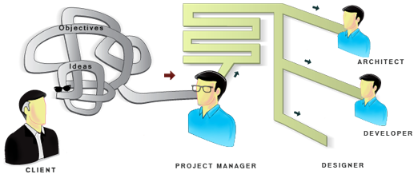
איך מגדירים דרישה ?

Slide 16
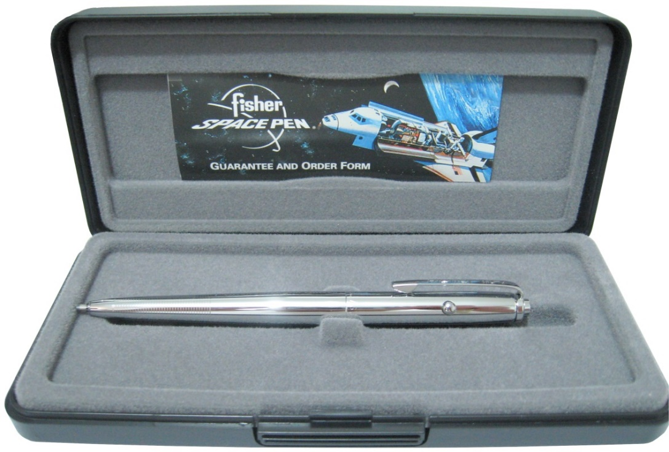
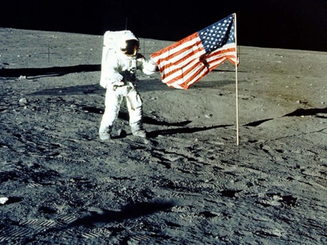
AG7

Slide 17
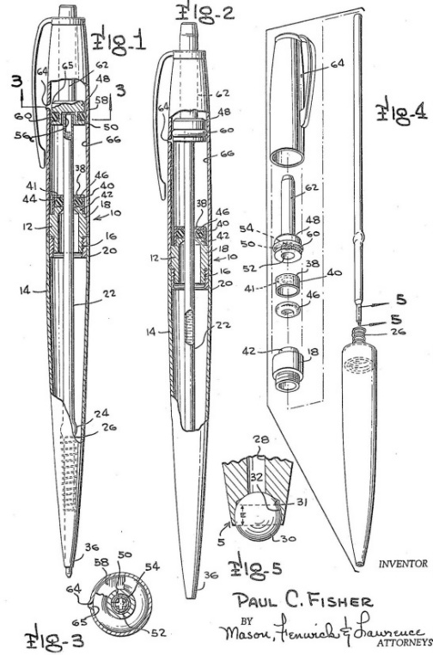

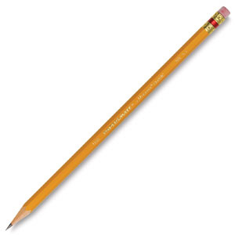

-העט צריך לכתוב בוואקום -העט צריך לכתוב באזור ללא כוח כבידה -העט צריך לכתוב בטמפרטורות קיצוניות +150ºC ועד ל: -120ºC.
חברת Fisher שהתמודדה על המכרז, השקיעה מיליון דולר מהון עצמי בכדי לפתח את העט המנצח. ועמדה בהצלחה במשימה.
1965 – פטנט רשום # 3,285,228: "עט אנטי-גרביטציה"
הרוסים: "כיצד לכתוב בחלל?"
Notes:
בשלהי ההכנות האמריקניות לשילוח החללית המאוישת הראשונה בפרויקט אפולו (1961- 1969) עמדו המדענים האמריקנים בפני בעיה בלתי צפויה, אשר איימה על קיומו של המבצע המורכב כולו: חלק חשוב מתפקידם של האסטרונאוטים היה כתיבת דו"חות בזמן אמיתי בעת שהותם בחלל, אלא שהסתבר כי אין בנמצא עט הכותב בחלל. הסיבה היא שזרימת הדיו בעט נסמכת על חוקי הכבידה, אשר כידוע אינם פועלים היטב בחלל החיצון.
האמריקנים - בעלי תושייה שכמותם - הבינו כי עוד השקעה קטנה שתתווסף לסכומי העתק שכבר הושקעו בפרויקט המהולל כדאית עד מאד, ואם בכך תלוי הפרויקט כולו הרי שאסור לוותר עליה. למזלם נמצא ממציא מוכשר אשר פיתח עבורם, בתמורה לתשלום הולם, את עט החלל מתוצרת פישר AG-7. העט כותב בחלל, באוויר בים וביבשה, גם כשהוא הפוך על ראשו. הכול נשמו לרווחה, והחללית יצאה לדרכה.
וכיצד פתרו זאת הרוסים? הם כתבו בעיפרון...
מה קרה פה? כיצד בעיה נפתרת פעם אחת תוך הוצאות עתק, ופעם אחרת - ללא הוצאה כלל? הבעיה היא בהגדרת הבעיה.
האמריקנים ניסחו את הבעיה: "כיצד לגרום לעט לכתוב בחלל?". הרוסים ניסחו אותה: "כיצד לכתוב בחלל?". ההבדל הקטן שבין שתי הגדרות אלו היה שווה 300 אלף דולר.

Slide 18
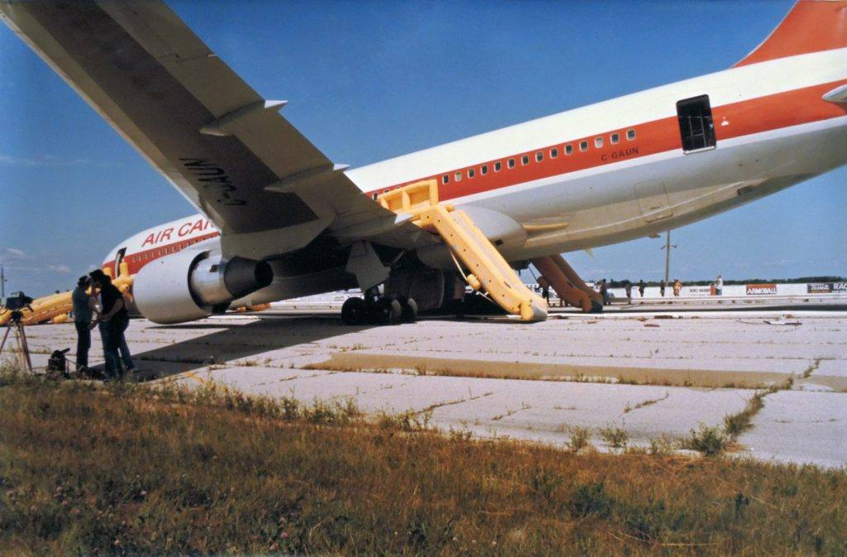
"דאון גימלי"
Notes:
"דאון גימלי", או: מה קורה כשמתבלבלים בין ק"ג לפאונדים.
ב-23 ביולי 83' המריאה טיסת אייר קנדה ממונטריאול לאדמונטון כולל עצירת ביניים באוטווה. מדובר היה בבואינג 767 - המילה האחרונה מבחינת טכנולוגית במטוסי נוסעים דאז. עקב תקלה מינורית במערכת כמות הדלק במטוס נאלצו המכונאים למדוד את כמות הדלק שהייתה במטוס בצורה ידנית. זה לא הליך מסובך, ואכן במדידה נמצא כי במטוס לפני ההמראה יש 11,525 ליטר. לאחר מכן בוצע החישוב אשר עושה התאמה למשקל הדלק בפאונדים (כ-20,400 פאונד) והמטוס יצא לדרך.
כאן הגיע הפנצ'ר: בבואינג 767 נמדד משקל הדלק בק"ג, בעוד ברוב מטוסי אייר קנדה האחרים בימים ההם נמדד המשקל בפאונדים. אנשי צוות הקרקע הזינו את הערך רק שהתכוונו לפאונדים, בעוד מחשבי המטוס "חשבו" שמדובר בק"ג. מאחר וק"ג שווה קצת מעל 2 פאונד, מחשבי המטוס חיוו כי כמובן יש מספיק דלק לטיסה למרות שבפועל היו על המטוס רק כ-9,255 ק"ג דלק, מה שלא מספיק.
המטוס יצא לדרך וביצע את נחיתת הביניים שלו לאחר זמן טיסה קצר, ולאחר מכן יצא למקטע הארוך יותר - לאדמונטון. באמצע הטיסה קיבלו הטייסים התרעה על בעיה במנוע אחד, וזמן קצר לאחר מכן - הוא כבה. כל אותו הזמן המשיך מחשב המטוס לתת נתונים לפיהן יש עוד לא מעט דלק מאחר ושוב - "מבחינתו" הזינו למטוס כ-20,400 ק"ג דלק ולא כ-9,255 ק"ג. זמן קצר לאחר מכן הגיעה התרעה נוספת - גם המנוע הימני כבה.
עתה מה שנותר לטייסים לעשות הוא לנסות ולבצע דאייה בתקווה להגיע לשדה תעופה כלשהו ולנחות שם. חישוב מהיר העלה כי לא יוכלו לנחות בשדה התעופה בעיר וויניפג. שדה התעופה שחשבו עליו היה גימלי - שהיה שדה תעופה צבאי אבל באותם ימים כבר לא שימש ככזה אלא כאתר למרוצי מכוניות ואירועים. באותו יום נערך במקום הפניניג שכלל גם מירוץ מכוניות. הבואינג 767 הצליח לנחות אך לא בצורה סדירה כאשר נחת על הגחון. אש פרצה בו אבל נהגי מירוץ שהגיעו כיבו אותה עם מטפים. הנזק לנוסעים נגמר במספר פציעות קלות במהלך היציאה מהמטוס במגלשות החירום.
והמטוס עצמו? הוא תוקן, והמשיך לטוס עד 2008. והפעם - תוך הקפדה על ההבדל בין פאונדים לק"ג....

Slide 19
מרכיבי דרישות
דרישה
המשתמשים (מי)
Trigger - האירוע שיגרום לדרישה
תדירות
הקלט של התהליך
הפלט של התהליך
פעולת ביצוע (מה)

Slide 20
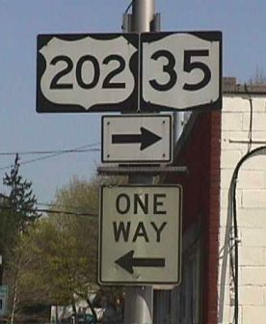
מאפיינים של דרישה טובה
1. בדידה ומזוהה חד-חד ערכית (discrete and identified)
2. מובנת (ברורה ומדויקת)
3. לא מכילה רב משמעיות unambiguous
4. לא מכילה פרטי פתרון שלא לצורך
avoid design
5. ניתנת לבדיקה testable/measurable
6. נגזרת (עקיבה) מדרישות ברמה גבוהה יותר (traceable) ולא סותרת דרישה אחרת - consistent
7. שלמה complete

Slide 21
דוגמא
דרישת הלקוח:
העובד יוכל להזין שעת כניסה/יציאה ולפרויקט, דרך אפליקציה בטלפון חכם.
תרגום לדרישת מערכת:
המערכת תאפשר קליטת נתוני כניסה ויציאה מאפליקציה באנדרואיד גרסה 4.2 ומעלה.
המערכת תדרוש לבחור קוד פרויקט בעת הזנת כניסה.
תרגום לדרישות אפליקציה (תת מערכת) לדיווח שעות עבודה:
האפליקציה תוריד את הרשימה העדכנית של קודי הפרויקטים מדי יום.
האפליקציה תציע כברירת מחדל את קוד הפרויקט האחרון שדווח, בעת דיווח הכניסה.

Slide 22
תרגיל
היגד | סיווג ההיגד (דרישה\גבול\אילוץ) | סוג ההיגד
המערכת תספק תמיכה למשתמשים אך ורק ממדינת ישראל | גבול | צמצום לתחום גיאוגרפי
המערכת תוקם על סמך מערכת ההפעלה של לינוקס | אילוץ | טכנולוגי
בעת הרשמה למערכת על המשתמש להזין שם משתמש, סיסמה, תאריך לידה וכתובת מייל | דרישה | פונק'
בעת ביצוע התשלום המערכת תעבוד בתקן אבטחה PCI DSS | דרישה | לא פונק'
שמירת נתוני דירוג האמינות של הרוכש תבוצע לכל היותר 3 שניות | דרישה | לא פונק'
בהצגת היסטוריית המכירות המערכת החדשה תתבסס על סמך המידע מהשנתיים האחרונות | גבול | זמן
בסיום תהליך דירוג מתחם ולאחר שהדירוג נשמר בהצלחה, תוצג הודעת אישור עם המלל "הדירוג נשמר בהצלחה". | דרישה | לא פונק'
יש לאפשר אחזור של תוצאות החיפוש בצורה קלה ומהירה | אוי | ואבוי

Slide 23
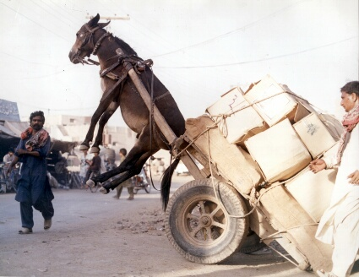
יש להמנע מ...
תוספות לא ברורות ("במידה וזה נדרש")
חיבור של דרישות (שימוש ב"ו", "או", "אבל" וכו')
מונחים עמומים ("בדרך כלל", "באופן כללי", "לעיתים קרובות" ,"גמיש" וכו')
דרישות לא סבירות ("100% זמינות", "לטפל בכל מקרי הקצה האפשריים" וכו')

Slide 24
איסוף ניתוח ותיעוד הדרישות
מתחיל עם קבלת מסמך הייזום וניתוחו.
נמשך בהבהרות לגבי גיבוש תפיסת ההפעלה ותפיסת התחזוקה של המערכת.
דרישות מפורטות וברורות, מחולקות ומסווגות ע"פ קריטריונים מטופלות במהירות ובפשטות.
דרישות כלליות ומעורפלות מחייבות תחקור ואיסוף מידע והטיפול בהן ארוך ומסובך.
איך מפרידים בין עיקר לטפל ?
איך "חולבים" את המשתמש/הלקוח ?
איך שולטים בכל המידע הזה ?

Slide 26
ניהול עקיבות
אימות שכל דרישה מקבלת מענה בכל אחד משלבי מחזור החיים של הפרויקט.
תהליך העקיבות מתחיל משלב קישור דרישות הלקוח לדרישות המנותחות, והמשך הקישור בכל אחד מתוצרי הפרויקט עד לבדיקות.
הקפדה על ביצוע עקיבות מבטיחה כי כל דרישה מטופלת בכל אחד משלבי מחזור החיים, ובסופו של תהליך, המערכת תענה על כל דרישות הלקוח.
לאחר סיום שלב הגדרת הדרישות, אישורן והקפאתן, יועלו בקשות לבצע שינויים או שיפורים בדרישות.
עקיבות עושים על דרישות מאושרות.

Slide 27
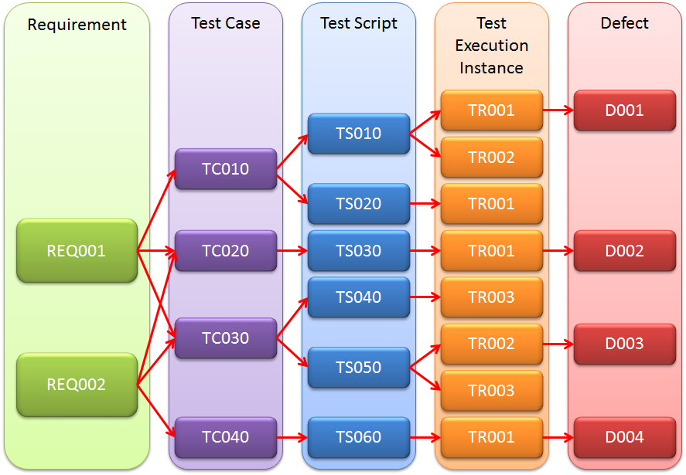

Slide 28
שיטות לתיקוף הדרישות
סקר דרישות (SRR)
סיקור של הדרישות, הן על ידי בעלי העניין, והן על ידי גורמי הפיתוח.
בחינת אב טיפוס
בנייה של אב טיפוס על בסיס הדרישות, וביצוע ניסויים ובחינות.
סימולציות
פיתוח של סימולציות, המיישמות את הדרישות, באמצעות מודלים מפושטים, תוך בחינה של ביצועי המערכת החזויים.
הגדרת תהליכי אימות
הגדרה של דרישות האימות עשויה לחשוף פערי הבנה בין המגדיר לבין בעלי העניין השונים.
תיעוד הפערים
הרצת בחינות
הגדרת
תרחישי בוחן
ייצור
אב טיפוס

Slide 29
SRR – מרכיבי הסקר
תאור כללי על המערכת – overview (לדוגמא: מטרות ויעדים)
הנחות עבודה ראשוניות (לדוגמא: גבולות ואילוצים)
הצגת הדרישות ע"פ הטבלה בחלוקה ל:
תתי מערכת שהתגבשו עד כה (קבוצה פונקציונאלית)
תרחישים עיקריים במערכת
סוגי דרישות
נושאים פתוחים לדיון/החלטה

Slide 30
SRR
נועד להשגת תיאום ציפיות עם הלקוח ומומחה היישום.
במסגרתו יוצגו בפני הלקוח הדרישות כפי שהובנו ונרשמו ע"י גורמי הפיתוח מתוך כוונה לחלוט את רשימת הדרישות ולאשרן.
מעבר למתודולוגית הרגילה, "הבשר" בסקר הוא: זיהוי הדרישות, ניתוח הדרישות, מענה לדרישות, עקיבות.
לטפל בבעיות הגדולות מראש: להציג בסקר את ההמלצה לאישור.
עם קבלת אישור הלקוח לגבי כל הדרישות, תהליך אשר מגדיר את תיחום המערכת ותכולתה, יוקפאו הדרישות.
להוציא סיכום מסודר ולטפל במשימות שסוכמו.

Slide 31
דגשים להכנת סקר חוזה
אחריות לקיום הסקר – מנהל הפרוייקט
חייבים לערב הנהלה בכירה
הקלט לסקר – RFP/מסמך ייזום
כמה שפחות הפתעות למשתתפים בסקר
מדובר בתהליך הכנה ארוך (תלוי בגודל הפרויקט)
מומלץ לעשות גם לגרסאות/אבני-דרך מרכזיות

Slide 32
דגשים להכנת סקר חוזה
דגשים לגבי המשתתפים:
לוודא שגם המשתמש(<>לקוח) מגיע
ספקי המשנה
הפצה מוקדמת של המצע לסקר ותיעודו (סיכום דיון מושקע ופרטני)
מתי מוכנים?
קיים מסמך ייזום מאושר 2 צדדים
חקר יישימות
בוצע ניתוח ראשוני של עלויות
בוצע תיאום ציפיות ללו"ז (בדגש על אבני דרך ראשיות)
משאבי הפרוייקט ידועים (גם אם לא הכל חלוט ב- 100%)
הבנה שמדובר בהקפאת תצורה – מעתה עוברים לנוהל "ועדת שינויים"
בקרת תהליך – משימות לביצוע, (אישור/אי אישור)

